Slide 1

“Sistema de Automatización y Control de Hotel” taller Integrado de Proyectos de Análisis
NOMBRE ESTUDIANTES: CÀCERES PERALTA GABRIEL OSCAR
BECERRA SEPÚLVEDA ALONSO MAXIMILIANO
FRANCO QUEIROZ ARANTXA
OLIVARES CÁCERES GABRIEL ELOY
CARRERA: Programación y Análisis de Sistemas
SEDE: PEV San Felipe
PROFESORA DEL MÓDULO: Karin Susana Rivillo
Fecha: 06-01-2021

Slide 2


Slide 3
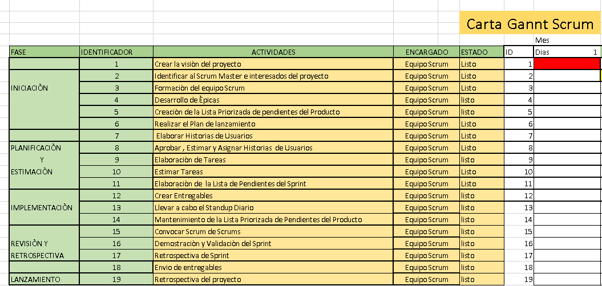
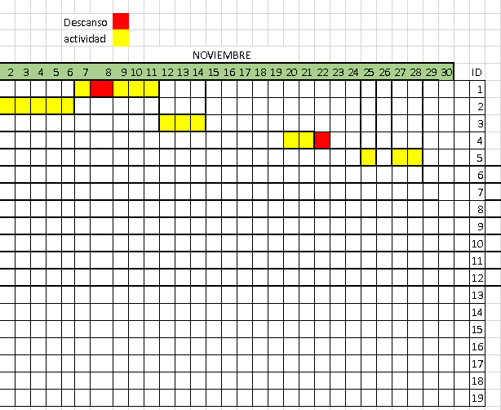
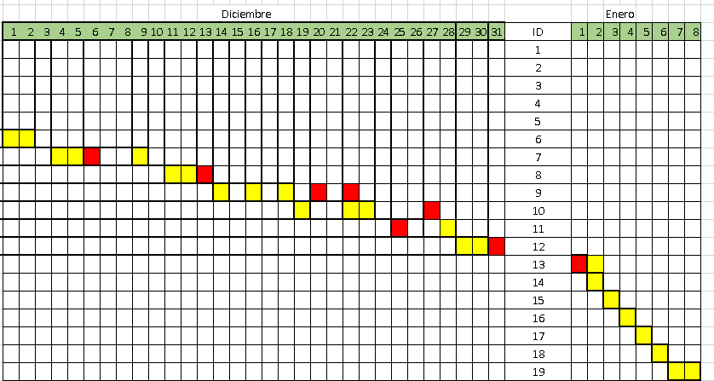
PLANIFICACION

Slide 4


metodología

Slide 5

plataforma

Slide 6
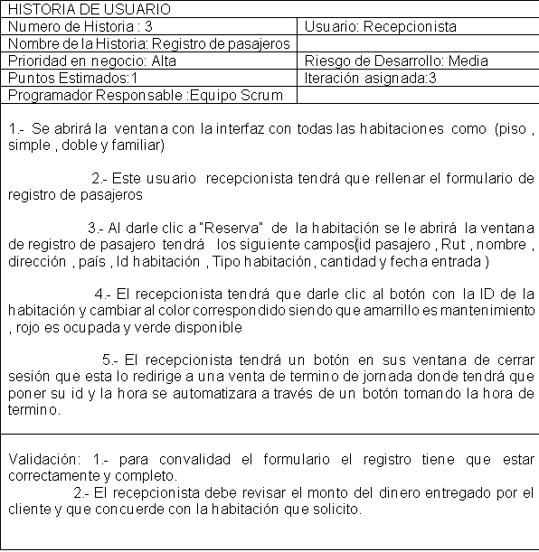
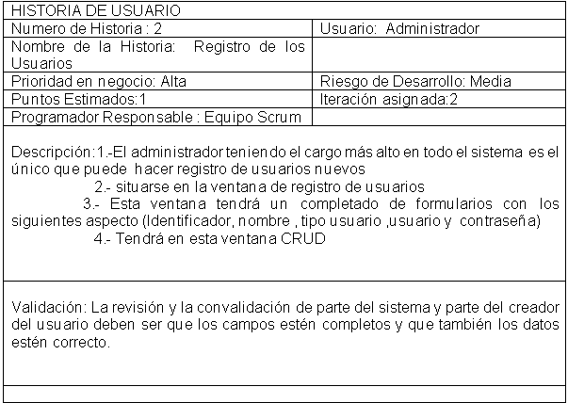
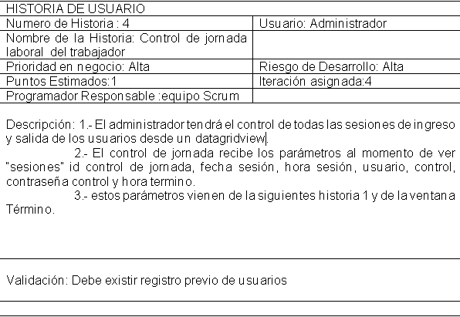
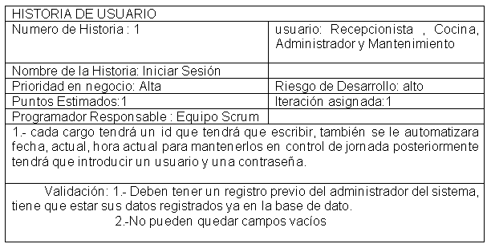
Historias de usuario

Slide 7
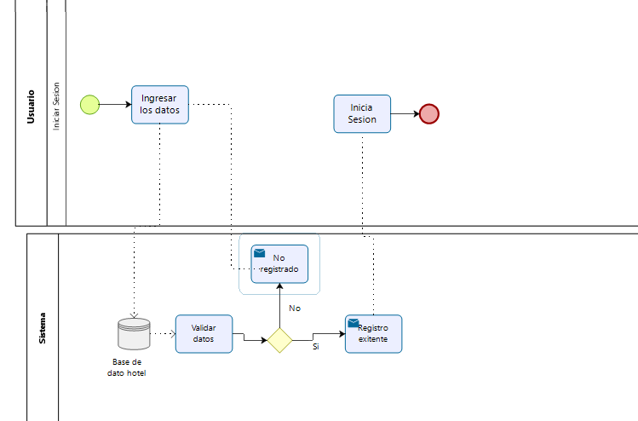
Bpmn

Slide 8
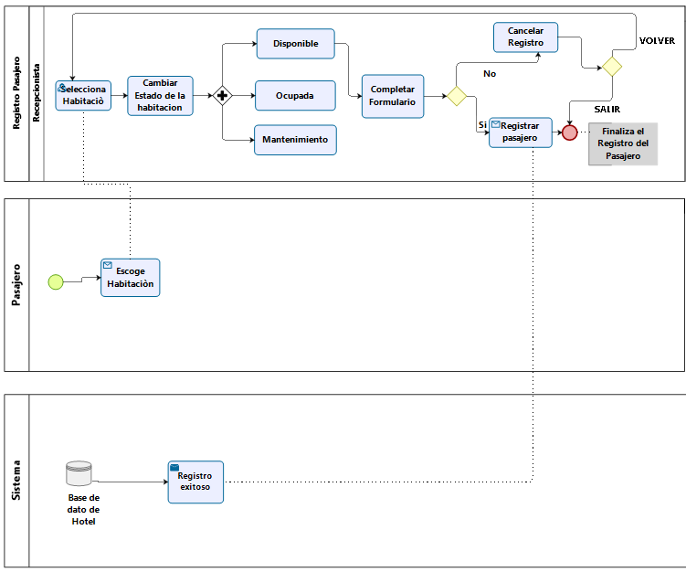

Slide 9
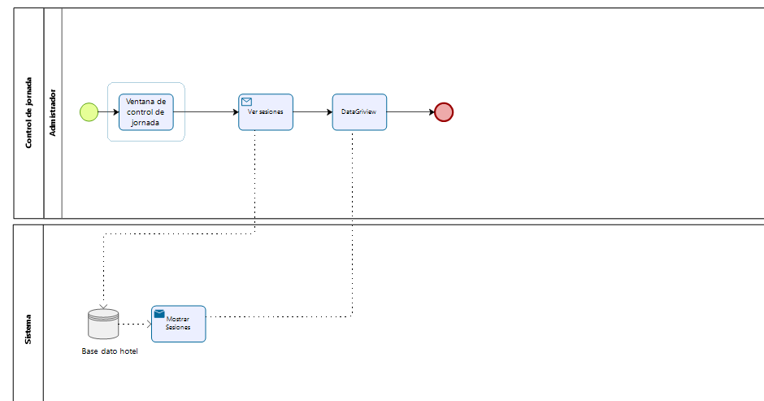

Slide 10
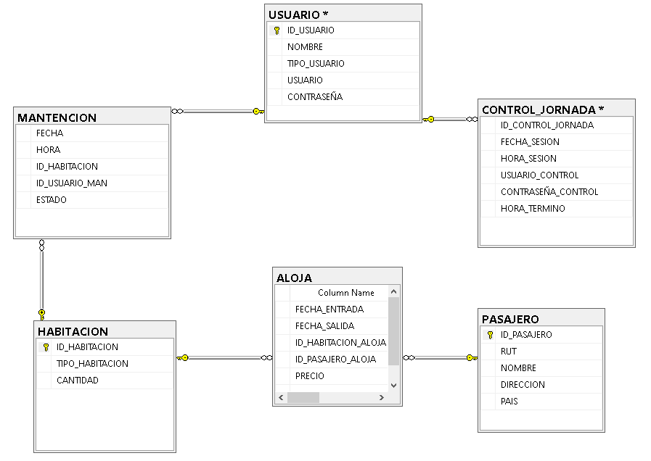
Modelo de datos

Slide 11
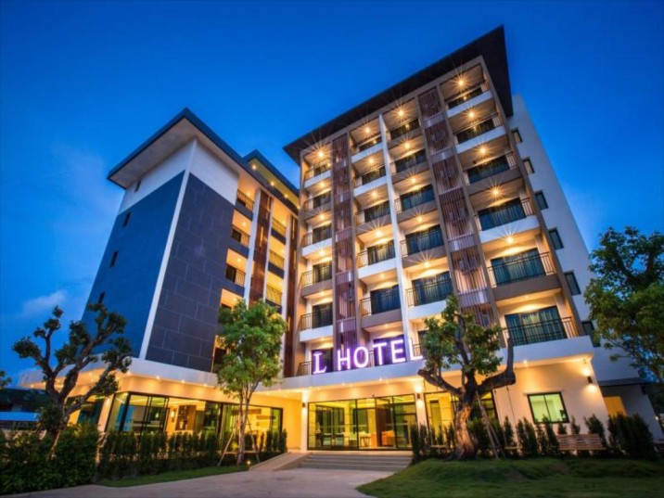
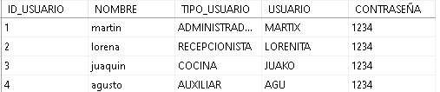
Software funcional

